Slide 1
역사 / 주진오
문명의 형성과 고조선의 성립
문명의 발생과 국가의 출현

Slide 2
문명의 발생과
국가의 출현
메소포타미아와 이집트 문명
인더스 문명과 중국 문명

Slide 3
학 습 목 표
인더스 문명의 발생과 변화 과정을 말할 수 있다.
중국 문명의 발생과 상, 주의 발전 과정을 알 수 있다.

Slide 4
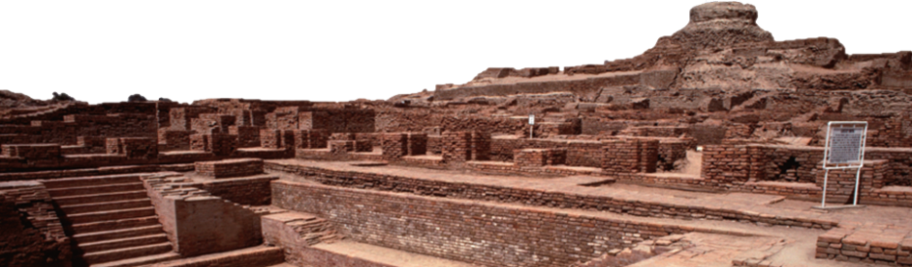
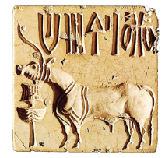
문명의 발생과 국가의 출현
p.26
인더스 문명과 중국 문명
인더스 문명
발생: 기원전 2500년경 인더스 강 유역, 청동기 문명
유적지: 하라파, 모헨조다로 – 계획 도시
목욕탕, 곡물 창고, 상하수도 시설을 갖춤
메소포타미아 지방과 교역: 도장(그림 문자) 발견

Slide 5
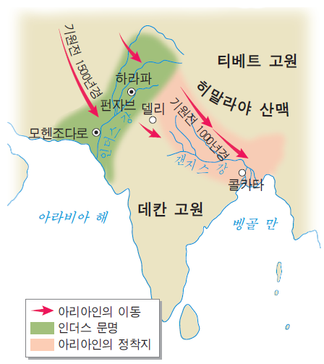
문명의 발생과 국가의 출현
p.27
인더스 문명과 중국 문명
새로운 인도 문화의 주인공이 된 아리아인
아리아인의 이동
  갠지스 강 유역까지 진출
  철기 문화
  인도 문화의 주류 형성

Slide 6
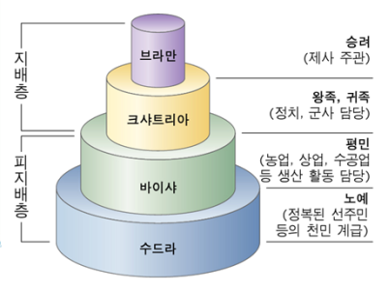
문명의 발생과 국가의 출현
p.27
인더스 문명과 중국 문명
새로운 인도 문화의 주인공이 된 아리아인
신분 제도: 카스트제(아리아인의 원주민 지배)
→ 오늘날까지 인도 사회에 큰 영향
브라만교: 복잡한 종교 의식, 카스트제 합리화

Slide 7
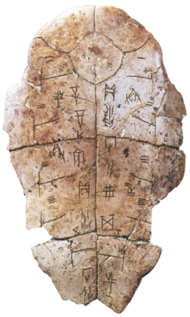
문명의 발생과 국가의 출현
p.28
인더스 문명과 중국 문명
중국 문명의 발생과 상의 성립
발생
  기원전 2500년경 황허 강 유역
  최초의 나라 ‘하’ 성립
상의 성립
  기원전 1600년경 등장
  점을 쳐서 국가의 큰 일 결정(갑골문)
▲ 갑골문

Slide 8
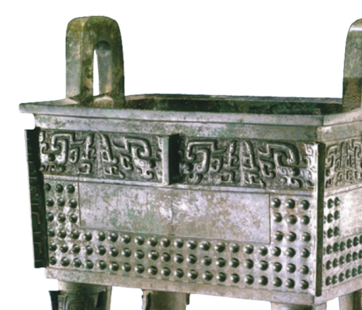
문명의 발생과 국가의 출현
p.28
인더스 문명과 중국 문명
중국 문명의 발생과 상의 성립
은허 : 상의 사회 모습 확인
  거대한 무덤과 궁전, 주거지, 갑골문, 청동기 등 발견
▶ 은허에서 발견된 청동 솥
(중국 국가 박물관)

Slide 9
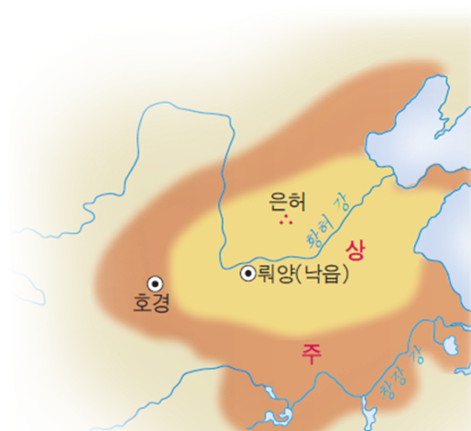
문명의 발생과 국가의 출현
p.29
인더스 문명과 중국 문명
중국 문명의 발전과 주의 성립
주의 성립
  기원전 1100년경
  상을 멸망시키고 창장 강 유역까지 세력 확장

Slide 10
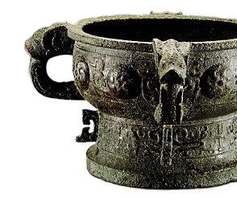
문명의 발생과 국가의 출현
p.29
인더스 문명과 중국 문명
중국 문명의 발전과 주의 성립
봉건제 실시
  도읍 일대 – 왕이 직접 통치
  나머지 지역 –
  왕족이나 공신을 제후로 삼아 다스리게 함
쇠퇴 : 기원전 770년 유목 민족의 침입으로 세력 약화
▲ 의후측궤(중국 난징 박물원)

Slide 11
스스로 정리하기
인더스 문명과 중국 문명
아리아인은 카스트제라는 신분제로 원주민을 지배하고 자연 현상을 신격화한 브라만교를 믿었다.
카
스
트
제
브
라
만
교

Slide 12
스스로 정리하기
인더스 문명과 중국 문명
주는 넓어진 영역을 효율적으로 다스리기 위해 봉건제를 실시하였다.
봉
건
제

